Slide 1
Top-Down Network
Design
Capítulo 2
Análisis de metas técnicas y balances
Copyright 2011 Cisco Press & Priscilla Oppenheimer

Slide 2
Metas
técnicas
Escalabilidad
Disponibilidad
Rendimiento
Seguridad
Facilidad de gestión
Facilidad de uso
Adaptabilidad
Ajuste al presupuesto
El capítulo 2 de Top-down design proporciona técnicas para analizar los objetivos o metas técnicas de un cliente para un nuevo diseño o la actualización de una red.
El análisis de los objetivos técnicos del cliente puede ayudarle a recomendar con confianza tecnologías que cumplan las expectativas del cliente.
2-2

Slide 3
Escalabilidad
•
•
Escalabilidad: habilidad para crecer
Algunas topologías escalan mejor
•
Debes saber al menos:
El número de puestos a ser añadidos
Qué se va a necesitar en estos puestos
Cuántos usuarios se van a añadir
Cuántos servidores se van a añadir
Nuevas líneas de negocio
2-3

Slide 4
Escalabilidad – acceso a los datos
Hacer que más datos estén disponibles para los usuarios
(meta de negocio)
Escalar y actualizar las redes de la empresa (meta técnica):
Conectar LANs de departamentos, divisiones o áreas.
Resolver cuellos de botella LAN/WAN por aumento tráfico.
Proveer de servidores centralizados (ej. granjas de servidores)
Mezclar distintas redes (ej. Appletalk con IP)
Añadir nuevos puestos para dar soporte a nuevas oficinas.
Añadir nuevos servicios para tener comunicaciones seguras con algunos componentes.
2-4

Slide 5
Escalabilidad - Restricciones
Tráfico broadcast afecta a la escalabilidad de la red:
Ej: la topología plana con switches de nivel 2 + aplicaciones y protocolos que envían muchas ráfagas de broadcasts.
Las metas de escalabilidad se revisitan en el proceso iterativo de diseño
2-5

Slide 6
Disponibilidad
•
Puede expresarse como el porcentaje de tiempo (por año, mes, semana, día hora) que los sistemas están operativos
Por ejemplo:
Operación 24/7
La red está operativa 165 de las 168 horas de la semana
Disponibilidad de 98.21%
Diferentes aplicaciones pueden requerir diferentes niveles de disponibilidad.
Algunas empresas quieren 99.999% (“cinco nueves”) de disponibilidad.
2-6

Slide 7
Disponibilidad
Desconexión en minutos
Por hora Por día Por semana Por año
99.999%
99.98%
99.95%
99.90%
99.70%
.0006
.012
.03
.06
.18
.01
.29
.72
1.44
4.32
.10
2
5
10
30
5
105
263
526
1577
2-7

Slide 8
Una disponibilidad del 99.999%
podría requerir
triple
redundancia
ISP 1
ISP 2
ISP 3
Enterprise
¿Puede
el cliente afrontar
esto?
2-8

Slide 9
Disponibilidad
También puede expresarse como tiempo promedio entre fallos o tiempo promedio para reparar:
MTBF: mean time between failures
MTTR: mean time to repair
Disponibilidad = MTBF/(MTBF + MTTR)
Por ejemplo:
La red no debería fallar más de una vez cada 4,000 horas (166 días) y debería poderse reparar en una hora.
4,000/4,001 = 99.98% de disponibilidad
2-9

Slide 10
Rendimiento de la red
•
Algunos factores comunes de rendimiento
son:
–
–
–
–
–
–
–
Ancho de banda (bandwith o capacity)
Caudal (throughput)
Uso de ancho de banda
Carga (Offered load)
Eficiencia
(jitter)
Retardo (latency) y variación del retardo
Tiempo de respuesta
2-10

Slide 11
Algunos ejemplos
de
ancho
de
banda
Procesar una
transacción
100
bps
10
Kbps
Procesador de textos
100
Kbps
1 Mbps
Transferencia de
ficheros
1 Mbps
10 Mbps
Imágenes en
tiempo real
10 Mbps
100 Mbps
2-11

Slide 12
Multimedia y el uso de ancho de banda
Video standard Bandwidth per WAN services user
Digital video interactive
Motion JPEG
MPEG-1
MPEG-2
1.2 Mbps
10 to 240 Mbps
1.5 Mbps
4~6 Mbps
DS1 lines ISDN H11, Frame Relay, ATM
ATM 155 or 622
Mbps
DS1 lines ISDN H11, Frame Relay, ATM
DS2, DS3, ATM
at DS3 rate
2-12

Slide 13
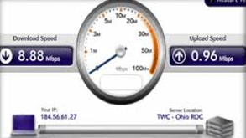
Ancho de banda Vs. Caudal (Throughput)
•
•
No son lo mismo.
Ancho de banda es (o influye) en la capacidad de transmisión de datos.
•
Usualmente especificada en bits por segundo en bps.
•
Caudal o tasa de transferencia efectiva es la cantidad de datos (libres de errores) transmitidos por unidad de tiempo.
Se mide en bps, Bps, o paquetes por segundo (pps)
El caudal generalmente es inferior al ancho de banda, aunque podrían llegar a ser iguales (teóricamente)
2-13

Slide 14
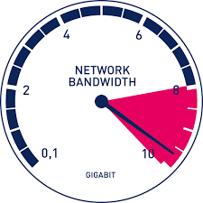
Uso de ancho de banda y carga
•
Uso de ancho de banda
–
El porcentaje de utilización del ancho de banda disponible.
•
Carga
–
La suma de todos los datos que todos los
dispositivos tienen listos
instante determinado.
enviar en
para
2-14

Slide 15
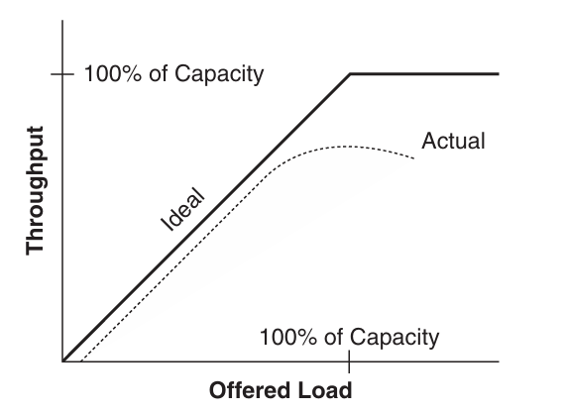
Ancho de banda, caudal y carga
En general, el uso de un enlace LAN o WAN no debe superar el 70% del caudal.
2-15

Slide 16
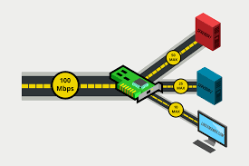
Otros factores que afectan el caudal
•
•
El tamaño de los paquetes (mejora a mayor tamaño)
Espacios entre la transmisión de paquetes o tramas (durante esos “espacios” entre paquetes el Caudal es cero)
•
•
Tasas de reenvío de paquetes (pps en disp.
Y estos otros factores en menor medida:
retransmisores)
–
–
–
–
–
–
–
–
Velocidad del cliente (CPU, memoria, E/S)
Velocidad del servidor (CPU,
Diseño de la red
Protocolos
Distancia
Errores
Hora del día
etc., etc, etc.
memoria,
E/S)
2-16

Slide 17
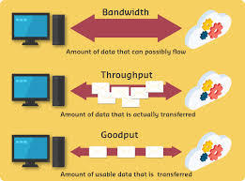
Caudal Vs. Caudal real (Goodput)
•
•
Hay que definir qué se entiende por caudal
¿Nos referimos a bytes por segundo, independientemente de si los bytes son de datos del usuario o de cabeceras?
¿Nos referimos al caudal al nivel de la capa
de aplicación, que podemos llamar caudal real?
•
En este caso, debemos considerar el ancho de banda que se desperdicia por las cabeceras
2-17

Slide 18
Rendimiento (continuación)
•
Eficiencia
–
¿Cuál es el sobretiempo requerido para
una cierta cantidad de datos?
enviar
–
¿Cómo de grandes pueden ser los paquetes?
•
Mientras más grandes, mejor eficiencia (y caudal
real)
Pero... demasiado largo implica que se pierden muchos datos si el paquete se daña.
¿Cuántos paquetes pueden enviarse juntos sin recepción de acuse de recibo (acknowledgment)?
•
•
2-18

Slide 19
Eficiencia
Paquetes pequeños
(Menos eficiente)
Paquetes grandes
(Más eficiente)
2-19

Slide 20
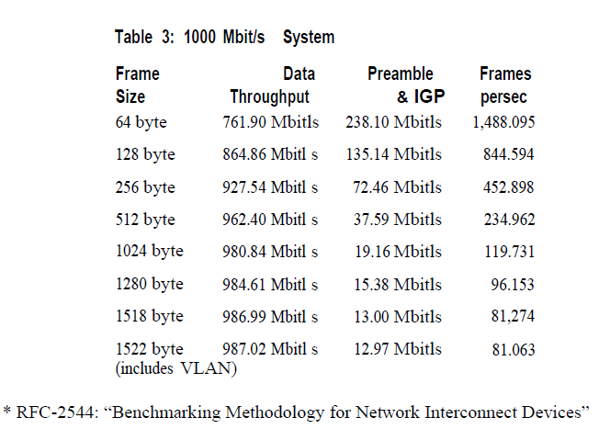
Eficiencia: Un ejemplo
2-20

Slide 21
Retardo...
visto
por el usuario
Tiempo de respuesta
Está en función de la aplicación y del equipo donde corre la aplicación, no solamente de la red.
La mayoría de los usuarios esperan ver algo en la pantalla en 100 o 200 mseg.
2-21

Slide 22
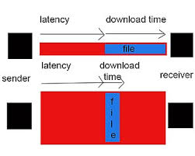
Retardo... visto por el ingeniero
•
Retardo de propagación
–
Una señal viaja por un cable en algo así como
2/3 de la velocidad de la luz en el vacío
•
Retraso de transmisión
–
Tiempo para poner datos digitales en una línea de transmisión.
Retardo de conmutación de paquetes
- Tiempo que un nodo necesita para decidir hacia qué nodo debe reenviar la información recibida.
Retardo en colas
Especifica cuánto tiempo tarda un bit de datos para viajar a través de la red desde un nodo origen a uno final.
2-22

Slide 23
Retardo
de
cola
y
uso
del
ancho
de
banda
15
12
9
6
3
0
0.5 0.6 0.7 0.8 0.9 1
Average Utilization
Average Queue Depth
•
El número de paquetes encolados se incrementa
exponencialmente a medida que crece el uso
2-23

Slide 24
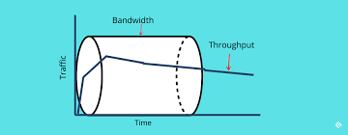
Ejemplo:
Un conmutador de paquetes recibe paquetes de 5 usuarios, cada uno a 10 paquetes/seg.
La longitud promedio de los paquetes es de 1024 bits.
El conmutador de paquetes necesita transmitir estos datos sobre una línea WAN de 56 Kbps.
Carga = 5 x 10 x 1,024 = 51,200 bps
Uso = 51,200/56,000 = 91.4%
Número promedio de paquetes en cola
= (0.914)/(1-0.914) = 10.63 paquetes
2-24

Slide 25
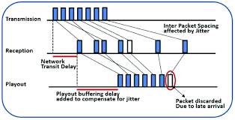
Variación de retardo
La variación en el retardo promedio (jitter)
Voz, video y audio no son tolerantes a variación de retardo (se puede compensar con buffering)
Olvidémonos entonces de maximizar tamaños de paquete ¿?
Siempre hay que buscar un balance
Eficiencia para aplicaciones de gran volumen vs eficiencia para tener retardos bajos y poco variables, para multimedia.
2-25

Slide 26
Seguridad
Enfocarse primero en los requerimientos.
Después veremos la planificación detallada (estrategia de seguridad)
Identificar recursos y activos en la red
–
Incluyendo su valor y el costo asociado a su
pérdida o acceso debido a un problema de seguridad
Analizar los riesgos de seguridad vs costes
2-26

Slide 27
Riesgos de Seguridad
•
Dispositivos de red intervenidos
–
Los datos pueden ser interceptados, analizados,
alterados o eliminados
–
Los passwords de usuarios pueden ser
descubiertos
Las configuraciones de dispositivos pueden ser cambiadas
–
Ataques de reconocimiento
Ataques de negación de servicio (DoS)
2-27

Slide 28
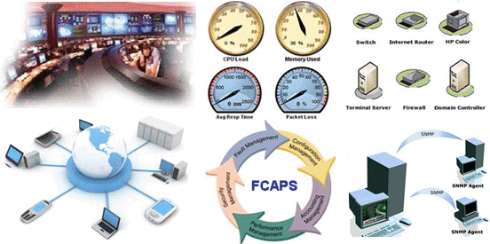
Facilidad
de gestión
- Gestión
- Gestión
- Gestión
- Gestión
- Gestión
de
de
de
de
de
rendimiento
fallas
configuración
seguridad
contabilización
(accounting)
2-28

Slide 29
Facilidad de uso
Concretamente la facilidad con que los usuarios pueden acceder a la red y a los servicios.
Las redes deberían hacer más fácil el trabajo de los usuarios
Algunas decisiones de diseño tendrán un efecto negativo en la facilidad de uso:
→Por ejemplo, seguridad muy estricta
2-29

Slide 30
Adaptabilidad
Un diseño flexible debe poder adaptarse a los cambios en el patrón de tráfico y otros requerimientos.
El cambio puede venir de nuevos protocolos, nuevas prácticas de negocio, nuevas metas fiscales, nueva legislación.
Evitar incorporar elementos de diseño que harían difícil implementar nuevas tecnologías en el futuro.
-->Tecnologías estandard vs soluciones propietaria
–
2-30

Slide 31
Ajuste al presupuesto
Un diseño de red debería transportar la mayor cantidad de tráfico para un determinado costo financiero.
La reducción de costos es muy importante para los diseños de la redes “grandes”.
Se espera que las redes WAN cuesten más, pero los costes pueden reducirse con un uso apropiado de la tecnología.
2-31

Slide 32
Aplicaciones de red
Requerimientos
técnicos
Aplicación
Coste de estar sin funcionar
MTBF
aceptable
MTTR
aceptable
Meta de caudal
El retardo debe ser menor a:
Variación del retardo debe ser menor a:
* Completar la Tabla del Cap.1 con estas columnas
2-32

Slide 33
Ejemplo,
otro
modelo
de
tablas…
Applications Message Message Delay need Reliability
Length arrival rate need
Interactive Short Low Moderate Very high terminals
File transfer Very long Very low Very low Very high
Hi-resolution Very long Low to High Low graphics moderate
Packetized Very short Very high High Low voice
2-33

Slide 34
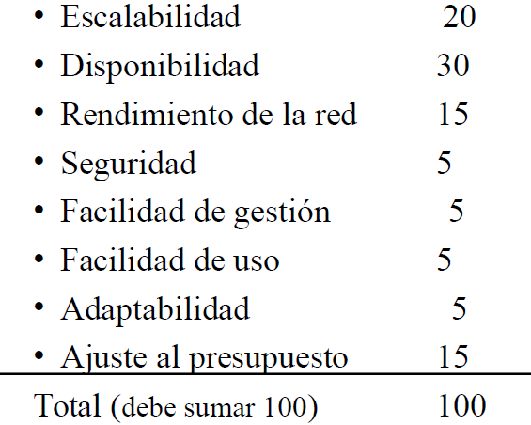
Haciendo balances:
2-34

Slide 35
Cosas que pueden salir mal
•
Requisitos ambiguos
–
La red solo transporta IP, pero una aplicación necesita IPX o Appletalk
•
Conflicto de requisitos
–
Mantener costes bajos, alto rendimiento.
•
Las herramientas
–
Las necesitamos para diseñar y/o monitorizar.
•
•
•
Conflictos entre marcas
Falta de documentación previa
¿Cuánta seguridad es necesaria?
2-35

Slide 36
Resumen
•
Continuar usando una metodología
sistemática, descendente.
No seleccionar productos hasta entender las metas de escalabilidad, disponibilidad, rendimiento, seguridad, facilidad de gestión,
•
facilidad de uso, adaptabilidad y ajuste
presupuesto.
Los balances siempre son necesarios.
al
•
2-36

